Slide 1
计算机体系结构
11. 优化缓存的性能
李建华
计算机与信息学院
The contents of the slides are adapted from CA course of wisc, princeton, mit, berkeley, edinburg, and eth.
The uses of the slides of this course are for educational purposes only and should be used only in conjunction with the textbook. Derivatives of the slides must acknowledge the copyright notices of this and the originals.

Slide 2
优化缓存性能的基本方法
减少缺失率
更高的相联度 – 已经讨论过
其它提升相联度的方法
Victim caches, pseudo-associativity, skewed associativity
更好的插入/替换策略 – 后面举例说明
基于软件的优化方法
减少缺失的开销/延迟
多级缓存
请求字优先
子块划分
更好的插入/替换策略
非阻塞缓存
多核处理器中缓存的问题
我们不会讲解教材里所有的方案，大家自己看。
此外，我们还会介绍一些书本之外的优化方案。

Slide 3
减少冲突缺失的方法
除了构建高相联度的缓存之外，业界还有很多其它的方法来减少缓存缺失：
Victim Caches
Hashed/Randomized Index Functions
Pseudo Associativity
Skewed Associative Caches
etc …
缓存至关重要，其性能优化会一直是一个研究领域。

Slide 4
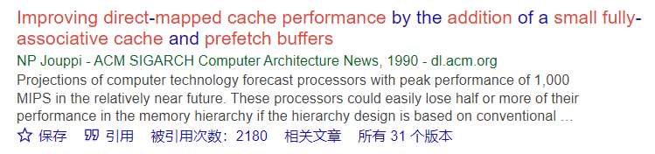
Victim Cache: 减少冲突失效
Jouppi, “Improving Direct-Mapped Cache Performance by the Addition of a Small Fully-Associative Cache and Prefetch Buffers,” ISCA 1990.
ISCA 25周年经典论文之一，建议课下阅读。
想法：使用一个小的全相联的缓冲 (victim cache) 来保存被替换出去的block
+ 可以消除映射到同一个Set里的多个block形成的乒乓效应
- 如果与L2顺序访问，有可能增加缺失时的延迟;
- 增加了设计的复杂度
Victim cache
Direct Mapped Cache
Next Level
Cache
Notes:
L1有更优的时间空间局部性

Slide 5
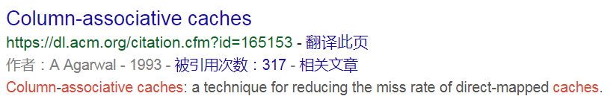
Hashing and Pseudo-Associativity
Hashing: 使用更加离散的索引函数
+ 能够减少冲突缺失
通过将访问的blocks更加均匀地分布到sets里面
- 哈希的计算更复杂及耗时：可能会延长关键路径
Pseudo-associativity:
将缓存组里的每个“way” 看作一个直接相联缓存
按顺序搜索各个way:
当命中第k个way时，该way会被提升到第1的位置；原来的第1到k-1会被降低1个位置。
当发生缺失时，新加入的block放到第1个way；第n个way被替换，原先第1到n-1个way往后移一个位置。
Notes:
A pseudo-associative cache is between a direct-mapped and set-associative cache.
For a set-associative cache, all entries in the set are accessed in parallel. This slows down the access.
In a pseudo-associative cache, we view each "way" of the set as a separate direct-mapped cache. They are accessed in sequence, not in parallel.
This saves time if the item is found in the first "way", but wastes time if it is found in the last "way.“
On an access, you first try the first "way", then the second "way", etc., until you get to the nth "way".
On a hit, if it is found in the kth way, then the line is promoted to the first way, and all lines in caches 1 to k-1 get demoted one cache.
On a miss, the item is placed in also placed in the first way, the item in the nth way is evicted, and all items in the 1 to n-1 way are demoted one cache.
Pseudo-associativity (Poor Man’s associative cache)
- Serial lookup: On a miss, use a different index function and access cache again
Column-Associative Cache是Pseudo-Associative Cache的一种形式。

Slide 6

Skewed Associative Caches
想法：通过对不同Way使用不同的索引函数来减少缺失
Seznec, “A Case for Two-Way Skewed-Associative Caches,” ISCA 1993.

Slide 7
Skewed Associative Caches (I)
基本的2-路组相联缓存的结构
Way 0
Way 1
Same index function
for each way
=?
=?
Tag Index Byte in Block

Slide 8
Skewed Associative Caches (II)
Skewed associative caches
使用不同的索引函数来访问各个Way
same index bits
redistributed to
different sets
same index
same set
Way 0
Way 1
f0
=?
tag index byte in block
=?

Slide 9
Skewed Associative Caches (III)
好处: 索引经过哈希的处理之后，其分布更加随机和离散 (内存的blocks能更加均匀地分布到缓存里的组里) 。
1个block被映射到同一个组（传统的组相联缓存中的组）的概率会大大降低
减少了冲突缺失
开销：哈希函数的计算需要额外的延迟，以及硬件投入。

Slide 10
基于软件的优化方法
重构数据访问特征
重构数据在存储中的布局
Loop interchange
Data structure separation/merging
Blocking
…

Slide 11
重构数据访问特征 (I)
示例: 如果是列式存储
x[i+1,j] 在内存中位于 x[i,j] 之后
x[i,j+1] 在内存中距离 x[i,j] 较远
这个方法叫：loop interchange
还有一些其它方法来提升命中率：
Loop fusion, array merging, … （请看教材2.2节）
Poor code
for i = 1, rows
for j = 1, columns
sum = sum + x[i,j]
Better code
for j = 1, columns
for i = 1, rows
sum = sum + x[i,j]

Slide 12
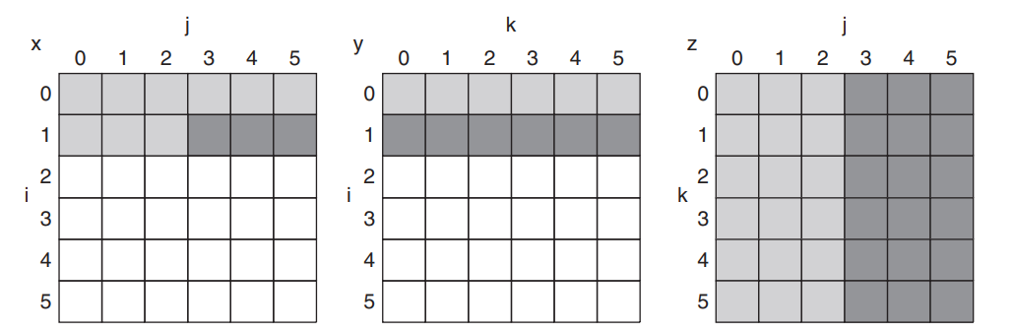
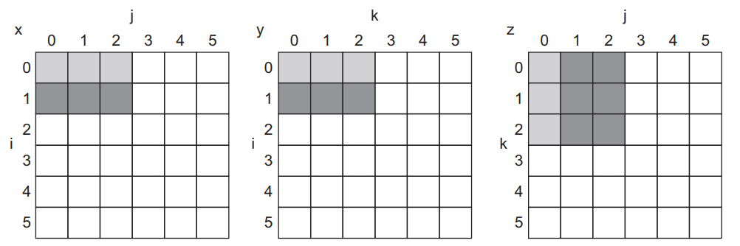
重构数据访问特征 (II)
利用分块来更好地利用缓存
将循环所操作的矩阵划分成子块 (chunk)，使得缓存可以容纳每个chunk及其操作的数据。
这样可以避免chunk原先计算时大量的缺失
本质上：将工作集划分，以便缓存可容纳子工作集【时间局部性】。
该方法不能消除所有的缺失，chunk内仍然可能有缺失。
不同的矩阵之间，可能会造成冲突；
此外，在编译或者编程期间，矩阵的大小可能是未知的。

Slide 13
重构数据的布局 (I)
基于指针的数据访问
例如，链表
假定一个具有主键的巨大链表 (1M 个节点)
为什么左侧的代码执行时缓存的命中率较差?
因为“其它域” 占据了缓存行中大部分空间；然而，它们很少被用到。
struct Node {
struct Node* next;
int key;
char [256] name;
char [256] school;
}
while (node) {
if (node→key == input-key) {
// access other fields of node
}
node = node→next;
}
如何优化?

Slide 14
重构数据的布局 (II)
struct Node {
struct Node* next;
int key;
struct Node-data* node-data;
}
struct Node-data {
char [256] name;
char [256] school;
}
while (node) {
if (node→key == input-key) {
// access node→node-data
}
node = node→next;
}
优化方法：将频繁访问的数据剥离开，单独组成数据结构；
谁可以开展此类优化?
程序员 —> 最方便
编译器 —> 可以提供帮助
Profiling
硬件? 可行，但比较困难。
谁能感知频繁访问的数据?
Key programmer
Notes:
谁决定了数据访问方式，数据的经常使用
程序员：the best way，understand the access pattern
编译器：can help，how to know the access pattern (Profiling, PGO Profile-guided optimization)
硬件：a bit tough，you are just not bringing stuff into the cash, but you cannot utilize your cash well

Slide 15
优化缓存性能的基本方法
减少缺失率
更高的相联度 – 已经讨论过
其它提升相联度的方法
Victim caches, pseudo-associativity, skewed associativity
更好的插入/替换策略 – 后面举例说明
基于软件的优化方法
减少缺失的开销/延迟
多级缓存 – 很显然
请求字优先 – 已介绍过
子块划分 – 已介绍过
更好的插入/替换策略 – 研究热点
缓存缺失的延迟开销分析
非阻塞缓存
多核处理器中缓存的问题

Slide 16
缓存缺失的延迟和开销分析
哪些因素会影响缺失的 延迟或者开销? 请思考：
缺失的block最终从哪里获取?
本地 或者 远程的内存里？
缓存处于存储层次的哪个层级
行命中 还是 行缺失 （Row Buffer）
内存控制器中排队? (Queue in Memory Controller)
…
缺失造成处理器停顿的时间多长?
该缺失能否与其它操作重叠处理?
CPU是否立刻就需要缺失的数据?
…
接下来，我们通过一个具体的示例，向大家展示当前系统中缓存性能的复杂性。

Slide 17
示例: 存储级并行性 (MLP)
isolated miss
parallel miss
B
A
C
time
Memory Level Parallelism (MLP) 指并行产生和服务多个内存访问 [Glew’98]
有若干个技术可以提升MLP
例如：乱序执行、同时多线程
MLP是可变的：有些缺失是独立的，而有些缺失可并行处理。
已有的缓存替换算法能感知以上特征吗?
Notes:
Processors are fast, Memory is slow. One way to bridge this gap is to service the memory accesses in parallel. If misses are serviced in parallel, the processor incurs only one long latency stall for all the parallel misses.
The notion of generating and servicing off-chip accesses in parallel is termed as Memory Level Parallelism or MLP. Out of order processors improve MLP by continuing processing of independent instructions till the instruction window is full. If there is a miss during the processing of independent instructions, the miss is serviced concurrently with the stalling miss. There are several techniques, such as Runahead, CFP, to improve the MLP of out-of-order processors. MLP is not uniform for all cache misses. Some misses, such as pointer chasing loads, are typically serviced with low MLP while other misses, such as array accesses are serviced with high MLP. Current cache management techniques are not aware of this variation in MLP.

Slide 18
传统的缓存替换算法
传统的策略均尝试减少缓存访问缺失的数量 (纯粹的缺失数量)
隐含的假设：减少缺失的数量总能获得最好的存储访问时间的减少。[不再总是正确]
然而，实际情况下不同缺失的开销不同，MLP不同，从而使得上面所说的隐含的假设不成立!
与可并行处理的缺失相比，减少一个独立的缺失对性能的帮助更大
换句话说，减少一个长延迟的缺失比减少一个短延迟的缺失带来的收益更大

Slide 19
一个具体的DEMO
P4 P3 P2 P1
P1 P2 P3 P4
S1
S2
S3
访问块： P1, P2, P3, P4 发生缺失可以并行处理
访问块： S1, S2, S3 发生缺失仅能独立处理
思考：基于一个具有4个block的全相联缓存，请分析下面2个替换算法在上述访问场景下的性能。
最小化缺失数量 (Belady’s OPT)
减少独立缺失数量 (MLP-Aware)
Notes:
There are 11 memory access instructions in the loop. The accesses to cache blocks P1, P2, P3, P4 occur in the instruction window at same time. If these accesses result in more than 1 miss, then those misses are serviced in parallel. Conversely, misses to the S blocks are spaced far apart in time to misses to the S blocks are always serviced in isolation. This loop executes many time. I will analyze the cache behavior of this loop for two replacement algorithms. The first minimizes the number of misses. The well known Belady's opt algorithm provides a theoretical lower bound on the number of misses. The other is MLP-aware replacement, which tries to reduce the number of isolated miss.

Slide 20
最少的缺失数≠最好的性能
Cache
P4
P4
P3
S1
P2
S2
S3
S3
P4
P1
P3
S1
P2
S2
P1
S3
P4
P4
P3
S1
P4
P2
S2
P3
P1
S3
P2
P4
S1
P3
P2
P4
S2
P3
P2
S3
P4 P3 P2 P1
P1 P2 P3 P4
S1
S2
S3
Hit/Miss
H H H M
H H H H
M
M
M
Misses=4 Stalls=4
Time
stall
Belady’s OPT replacement
Hit/Miss
H M M M
H M M M
H H H
Saved cycles
Misses=6Stalls=2
Time
stall
MLP-Aware replacement
Notes:
Although Belady’s OPT minimizes misses, it is impossible to implement it in a real processor as it requires knowledge of the future. We employ the commonly used LRU policy in our experiments

Slide 21
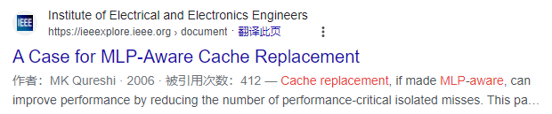
MLP感知的替换策略
如何将MLP信息融合到替换算法的决策中?
Qureshi et al.,“A Case for MLP-Aware Cache Replacement,” in ISCA 2006.
建议课下阅读，作为科研启蒙。
这是更好的插入/替换策略的示例

Slide 22
优化缓存性能的基本方法
减少缺失率
更高的相联度 – 已经讨论过
其它提升相联度的方法
Victim caches, pseudo-associativity, skewed associativity
更好的插入/替换策略 – 后面举例说明
基于软件的优化方法
减少缺失的开销/延迟
多级缓存 – 很显然
请求字优先 – 已介绍过
子块划分 – 已介绍过
更好的插入/替换策略 – 研究热点
缓存缺失的延迟开销分析
非阻塞缓存
多核处理器中缓存的问题

Slide 23
处理多个悬而未决的访问请求
问题分析：如果处理器可以发出多个缓存访问请求，那么若前一个缺失还未处理完时，后续的访问能否继续处理? -> 好处很明显：较少的停顿。
目标 1：当有一个未处理完的缓存缺失，允许继续访问缓存，而不是暂停。
目标 2：使得多个缺失可以并行处理
提升存储级并行性 (MLP)
解决方法：Non-blocking or lockup-free caches (非阻塞缓存技术)
Kroft, “Lockup-Free Instruction Fetch/Prefetch Cache Organization," ISCA 1981.
ISCA 25周年经典论文之一，建议课下阅读。

Slide 24
处理多个悬而未决的访问请求
想法：用MSHR来记录正在处理的缺失请求的相关信息（状态和数据），似的后续的访问请求尽量不用暂停。
MSHR的全称是：Miss Status Handling/Holding Register (MSHR)
那么：访问缓存发生缺失时，需要检查MSHR以确认是否已经有访问相同的block的缺失请求正在处理。
如果MSHR中有，那么就没有必要产生一个新的缺失请求；
如果有并且所需的数据已返回 (在MSHR里面), 那么数据直接发给请求者即可；
如果MSHR中没有，则产生一个新的缺失请求，在MSHR里记录相关信息即可。

Slide 25
MSHR解析
是一组寄存器，用于记录：
正在处理的缓存访问缺失请求
正在处于等待状态的读写请求，访问的是一个已经在缺失状态的block。
MSHR条目中记录的信息：
valid bit
block address (用于后续的请求进行匹配)
control/status bits
Prefetch? issued to memory? which sub-blocks have arrived? etc…
data for each sub-block
对每个处于等待状态的读写请求，记录：
valid, type, byte in block, destination register or store buffer entry address

Slide 26
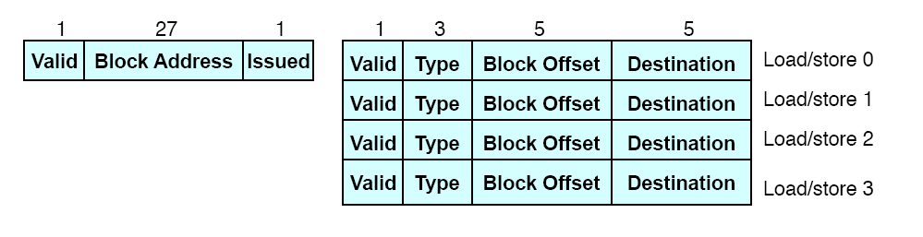
MSHR 存储结构示例
The data for each sub-block is not shown in the figure

Slide 27
MSHR 操作
发生缓存缺失时：
查找MSHR看是否有其它处于等待状态的请求访问相同的block？
若找到：尝试在同一个MSHR条目里分配一个load/store条目；若没有空闲的load/store条目，则暂停 — 结构冒险；
若没找到：尝试分配一个新的MSHR条目；若没有空闲的MSHR，则暂停 – 结构冒险；
当一个sub-block从下一级存储器返回：
确定哪些loads/stores在等待该子块
将子块传给相应的load/store unit
释放MSHR条目中相应的load/store条目
将sub-block写到缓存或者MSHR中的data字段中
若返回的是最后一个sub-block，在将子块写到缓存中，然后释放相应的MSHR条目。

Slide 28
优化缓存性能的基本方法
减少缺失率
更高的相联度 – 已经讨论过
其它提升相联度的方法
Victim caches, pseudo-associativity, skewed associativity
更好的插入/替换策略 – 后面举例说明
基于软件的优化方法
减少缺失的开销/延迟
多级缓存 – 很显然
请求字优先 – 已介绍过
子块划分 – 已介绍过
更好的插入/替换策略 – 研究热点
缓存缺失的延迟开销分析
非阻塞缓存
多核处理器中缓存的问题

Slide 29
多核处理器中的缓存
对于多核/多线程系统来说，缓存更加重要：
内存带宽更加稀缺！！
缓存空间也更加有限！！
多核处理器中缓存会面临哪些新的问题？
共享 还是 私有？
如何优化整个系统的性能?
在共享缓存下，如何给不同线程提供QoS?
缓存管理算法需要考虑线程的特征吗?
在共享缓存下，如何给线程分配空间?
……

Slide 30
Private vs. Shared
私有缓存：缓存仅属于唯一的核 (会导致：一个共享的block可能在多个缓存中存在副本。->会导致什么问题？)
共享缓存：缓存空间由多个核共享（优缺点是什么？）
CORE 0
CORE 1
CORE 2
CORE 3
CORE 0
CORE 1
CORE 2
CORE 3
L2
CACHE
L2
CACHE
L2
CACHE
L2
CACHE
L2
CACHE
DRAM MEMORY CONTROLLER
DRAM MEMORY CONTROLLER
问题：你有写过多线程程序吗？

Slide 31
资源共享及其优点
想法：让多个contexts共享硬件资源
典型的硬件资源: functional units, pipeline, caches, buses, memory, etc.
资源共享的优点：
+ 可以提升资源的利用率和效率 → 更好的吞吐率
一个线程不用某个资源时，另外一个线程可以使用；
减少资源的重复配置 或者 过量配置 (如：随处可见的共享单车)
+ 减少线程间的通信延迟
例如，多个线程所访问的共享数据可以放在缓存中
+ 与共享存储器模型 (Shared Memory Model) 兼容

Slide 32
资源共享的缺点
资源共享可能会造成资源冲突 (如：共享单车）
当一个共享的资源被占据时，其它线程无法使用该资源；
没有一个合理的资源分配机制，可能会导致不公平。
有时候会降低线程的性能
与单独运行的场景相比，所获得的性能较差。
消除了性能隔离 → 程序多次运行所获得的性能不一致【对实时系统来说，这是个大问题。】
线程的性能依赖于共同运行的线程的特性
没有高效控制的共享会损害QoS（服务质量）
造成不公平，甚至饥饿；
需要高效地、公平地利用共享资源；
这里所描述的问题，对当今的数据中心非常重要。

Slide 33
资源共享示例：共享缓存
优点：
可以有效提升缓存空间的利用率
可以对可用缓存空间进行动态划分
没有静态空间划分的碎片问题
容易维持一致性 (single copy)
共享的数据在缓存间没有乒乓问题
缺点及挑战：
访问速度慢
其它核的访问可能会造成冲突缺失
核间冲突造成的缺失
一些核可能会损害其它核访问缓存的命中率
维持/保障每个核最小级别的服务质量 (或公平性) 很难
分配多少缓存空间，多少带宽?

Slide 34
共享缓存：如何共享?
自由共享
与单核系统采用一样的放置和替换策略 (通常是LRU 或者 pseudo-LRU)
对thread/application的访存特征是盲目的
一个新加入的block在替换victim时，对该victim属于哪个thread是盲目的。【盲目是不好的，不能提供QoS】
存在的问题
缓存的利用率不高: LRU不是最好的策略
缓存不友好的应用会破坏缓存友好型应用的性能
不是所有的应用能从相同容量的缓存中获得相等的收益: 自由共享可能给获益较少的应用分配更多的缓存空间。
最终，降低性能，降低公平。

Slide 35
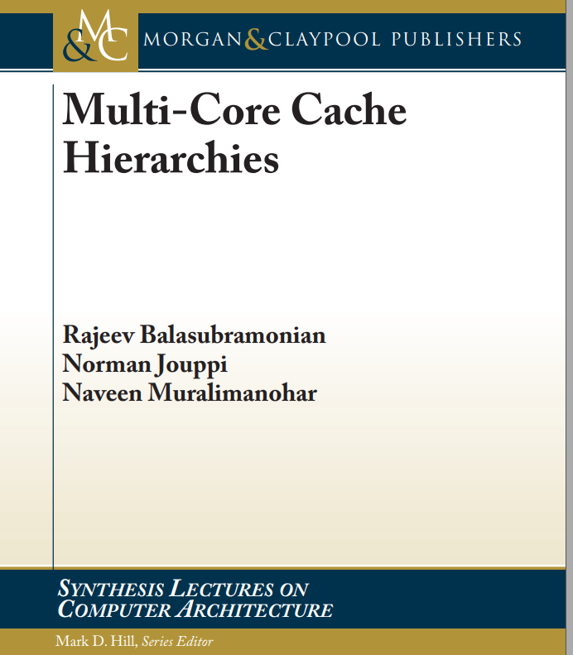
多核系统中的缓存架构：问题和优化

Slide 36
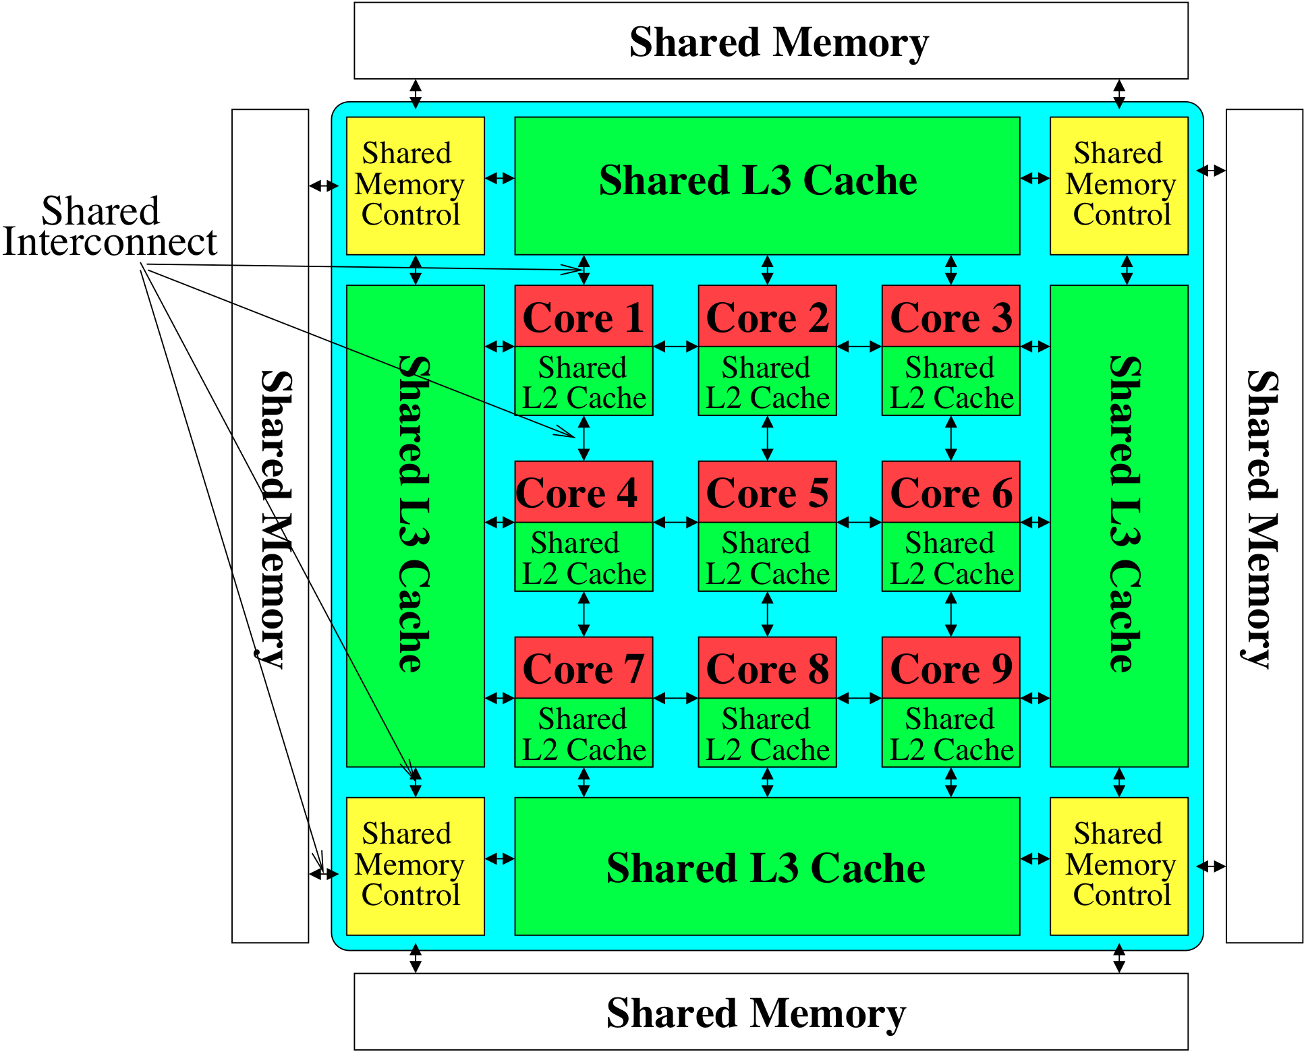

多核系统：资源共享视角
Shared
Storage

Slide 37
多核系统需要QoS和共享资源管理
为何性能不可预测 (或者缺乏QoS) 是一个坏的设计? (请思考!)
给程序员造成很多困难
经过精心优化的程序可能获得较差的性能 (且其性能依赖co-runner的特征)
造成用户不满意 [datacenter场景]
系统中的重要程序可能因迟迟获取不了资源而饥饿
使得系统管理困难
当共享的硬件资源不可控时，如何确保SLA (Service Level Agreement) ?
Notes:
一个例子，自助餐。

Slide 38
常见的共享硬件资源
Memory subsystem (多线程和多核系统)
Non-private caches
Interconnects
Memory controllers, buses, banks
I/O subsystem (多线程和多核系统)
I/O, DMA controllers
Ethernet controllers
Processor (多线程系统)
Pipeline resources
L1 caches

Slide 39
下一个主题 虚拟存储器

